Slide 2
Навички 21-го століття
Підхід до роботи – творчий, вимогливий, рішучий, діяльний
Спосіб роботи – обговорення і співпраця
Робочі інструменти – ІКТ і знання інформаційних технологій
Підхід до життя – активна громадянська позиція, особиста та соціальна відповідальність

Slide 3
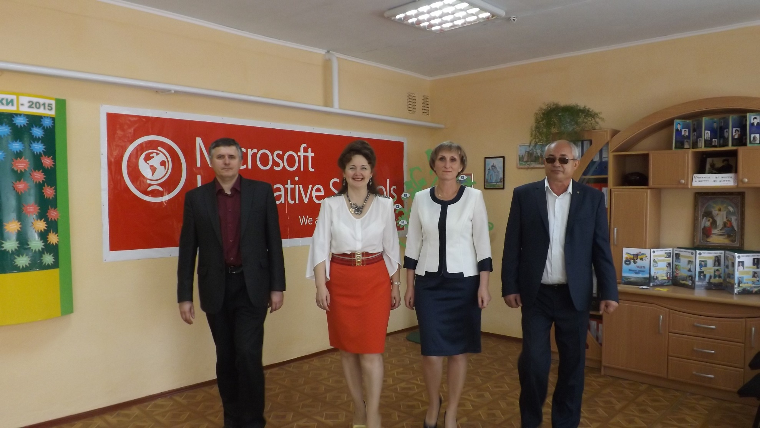

Slide 5
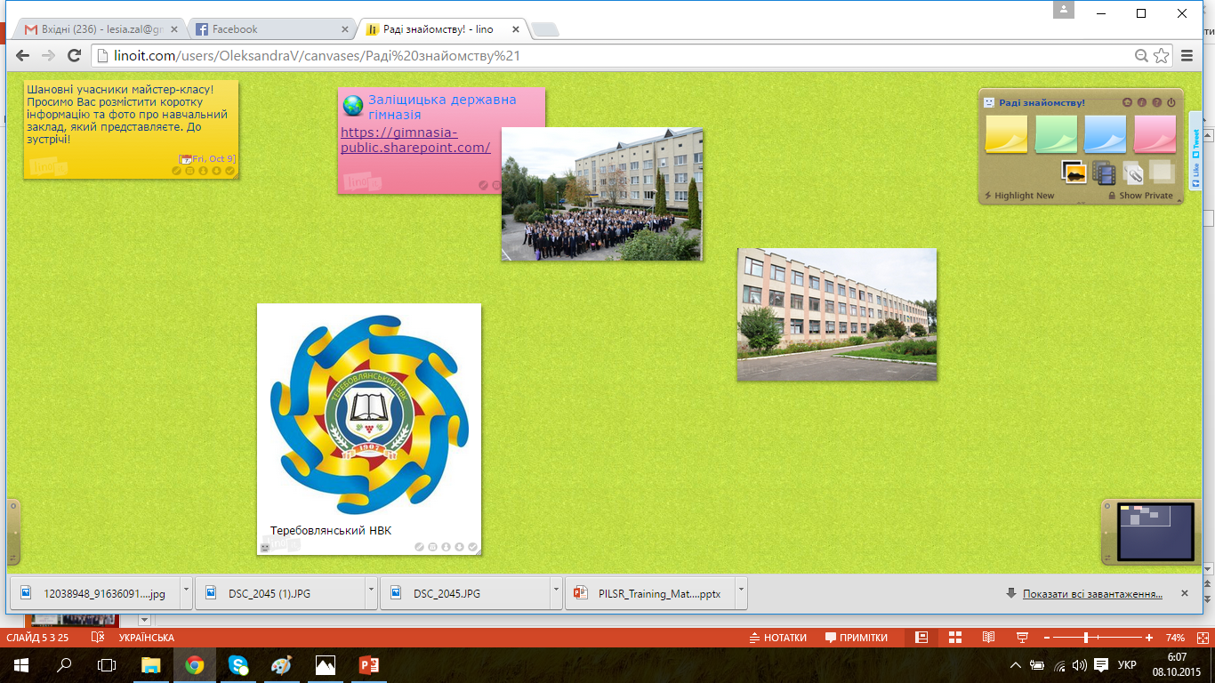
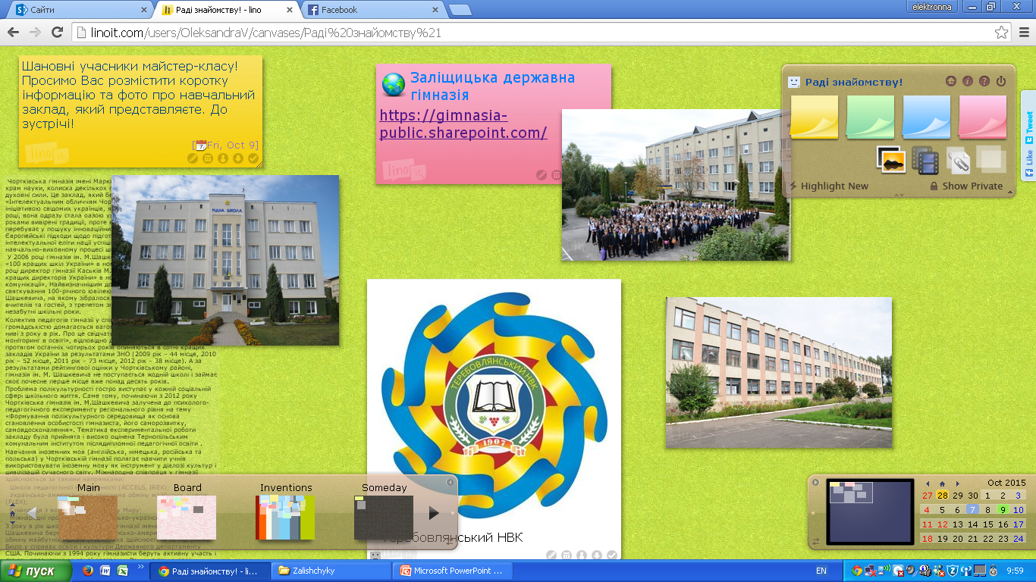
Раді знайомству

Slide 6
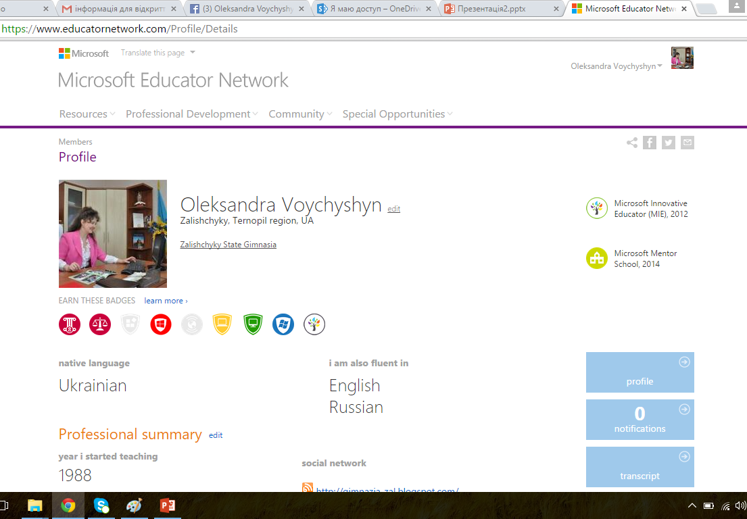
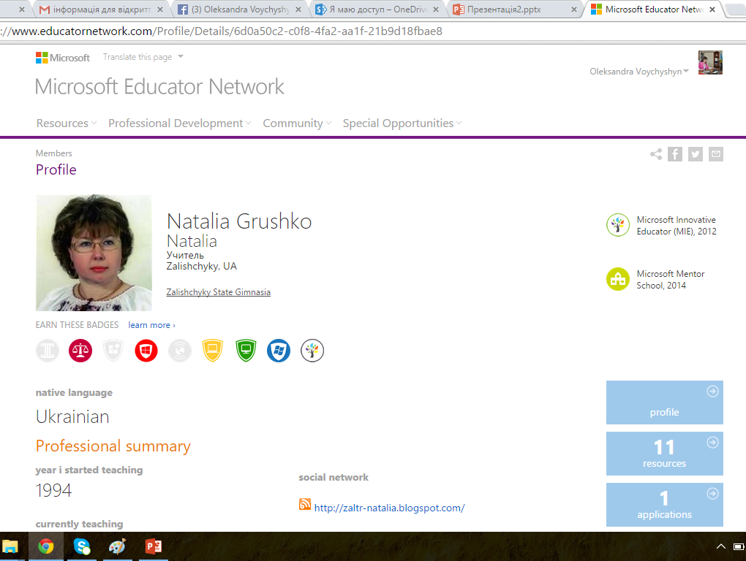
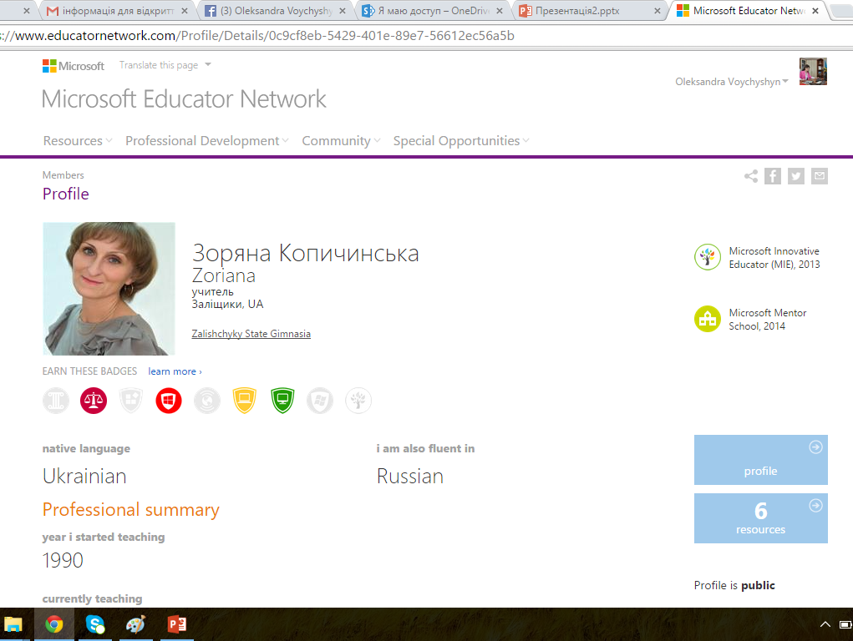
https://www.educatornetwork.com/Profile/Details/7db9cbf1-98ca-4565-ad89-3081c5c5431f

Slide 7
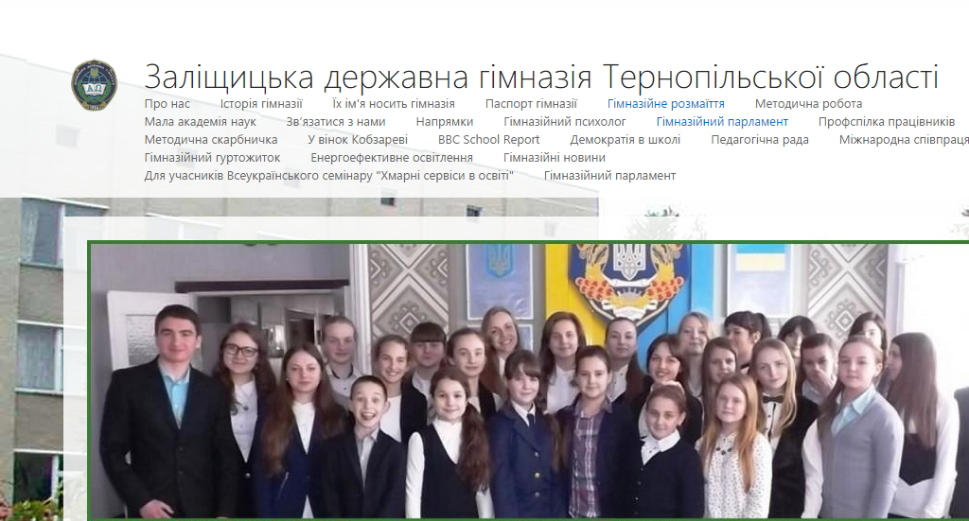
20
Заліщицька державна гімназія Тернопільської області

Slide 8
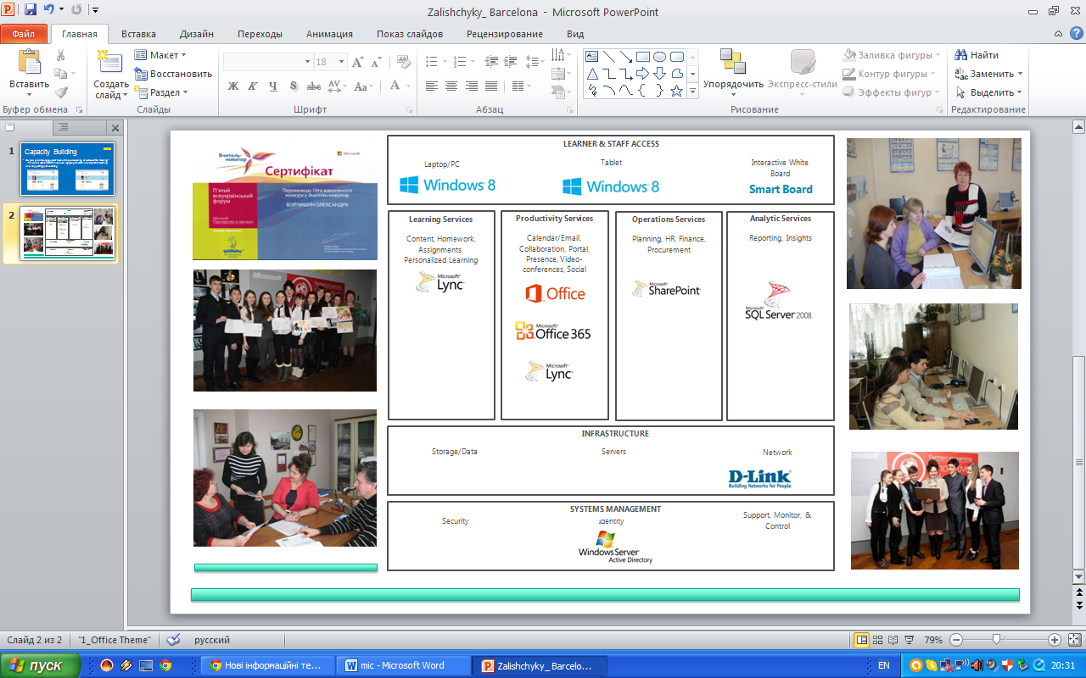
Хмарні сервіси у роботі гімназії

Slide 12
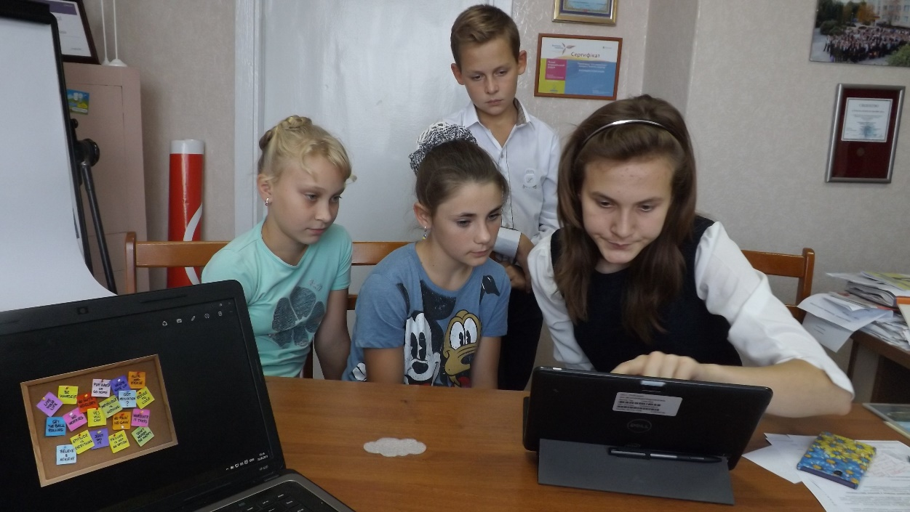
Звіт шкільного дослідження «Партнери в розвитку освіти»
Інноваційні способи викладання у Заліщицькій державній гімназії
April, 2013

Slide 13
Звіт шкільного дослідження інноваційного викладання та навчання у Заліщицькій державній гімназії

Slide 14
ПАСПОРТ ДОСЛІДЖЕННЯ
ДОСЛІДЖЕННЯ ПРОВЕДЕНО У КВІТНІ 2013 РОКУ
ОБ’ЄКТ: ІННОВАЦІЙНІ СПОСОБИ ВИКЛАДАННЯ ТА НАВЧАННЯ
СУБ’ЄКТИ ДОСЛІДЖЕННЯ: АДМІНІСТРАЦІЯ ТА ПЕДАГОГИ НАВЧАЛЬНОГО ЗАКЛАДУ
ПЕДАГОГІКА, ОРІЄНТОВАНА
НА УЧНЯ
ДОДАТКОВЕ НАВЧАННЯ ПОЗА КЛАСОМ
ВИКОРИСТАННЯ ІКТ
ДЛЯ ВИКЛАДАННЯ
ТА НАВЧАННЯ

Slide 15
РОЗШИРЕНА КЛАСНА СПІЛЬНОТА

Slide 18
Міжнародний проект «Демократія в школі»
Мета. Розвиток демократичних цінностей і принципів у шкільному житті, інтегрування діяльності гімназії у місцеву громаду.
Термін реалізації: березень 2014 – травень – 2015 року
Етапи проведення:
1. Онлайн навчання команд шкіл, які пройшли відбір.
2. Участь у Літній Академії у липні 2014 року
3. Розробка та реалізація проекту впродовж 2014 -2015 н.р.
4. Звіт та підсумки травень- червень 2015 року

Slide 19
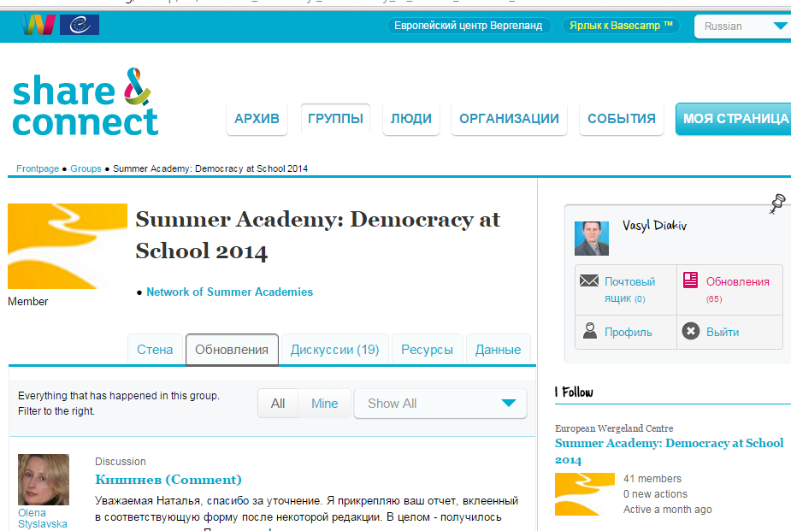
Використання платформи для онлайн навчання: 1.Користувачі (відвідувачі) 2. Творці контенту
Наповнення контенту: матеріали для шкіл проекту:
інформація по темі, методичні рекомендації, взірці розробок, звіти навчальних закладів по реалізації етапів проекту

Slide 20
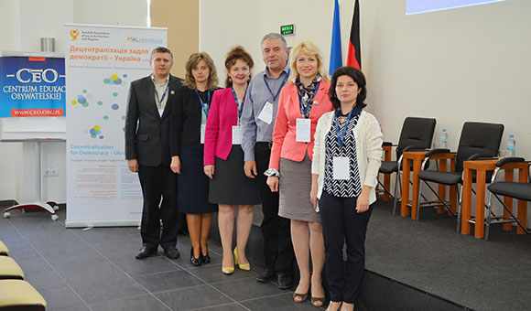
Починаючи акцію, визначено шість засад „Класної школи”:
добре навчає кожного учня
справедливо оцінює
вчить мислити й розуміти світ
навчає чутливості та співпраці на основі взаємної довіри і розуміння
допомагає повірити в себе, створює хорошу атмосферу
готує до майбутнього

Slide 21
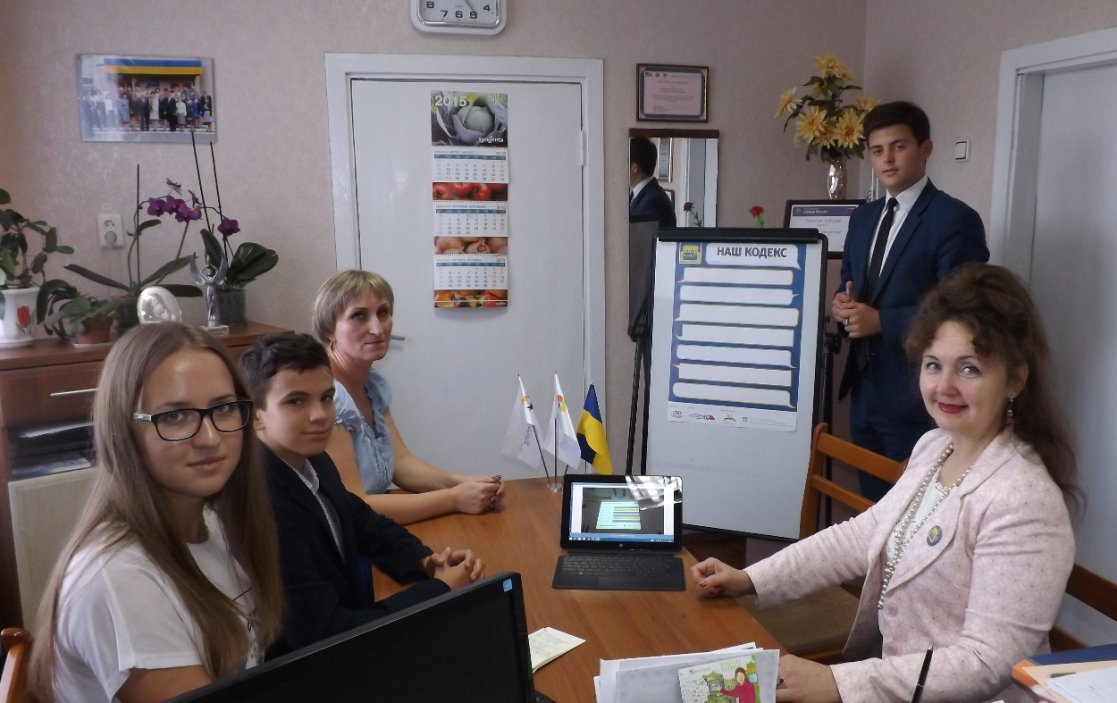
Основним результатом роботи шкільної громади в ході демократичного процесу стане розробка збірки власних правил та (можливо) рекомендації щодо використання у школі інформаційно-комунікативних технологій
Етапи роботи у школах
1. Створення та ведення блогу.
2. Педагогічні ради
3. Дебати у класах
4. Шкільні дебати про Шкільний Кодекс
5. Завдання на вибір
6. Шкільний ярмарок IKT

Slide 22
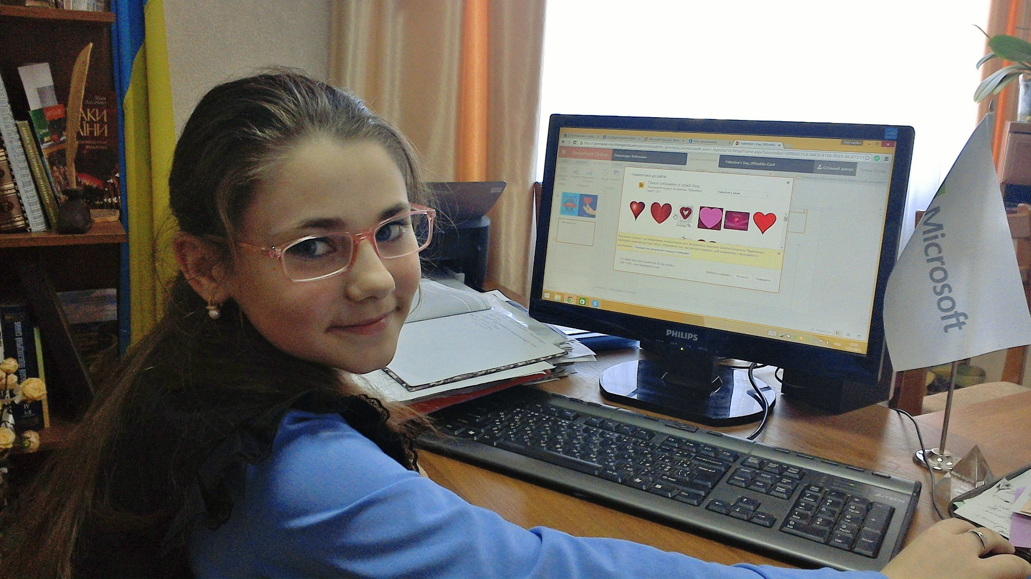
Працюємо для майбутнього

Slide 23
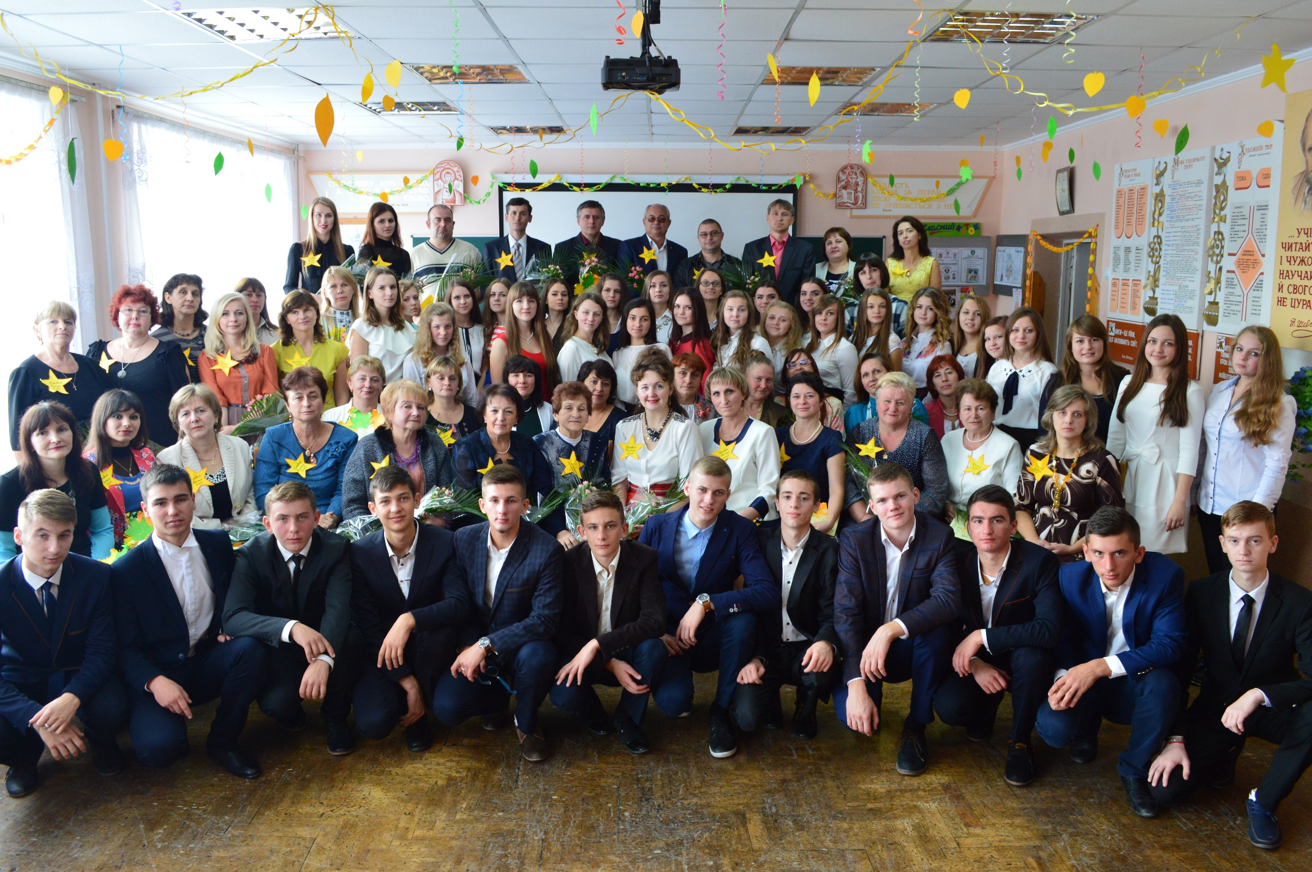

Slide 24
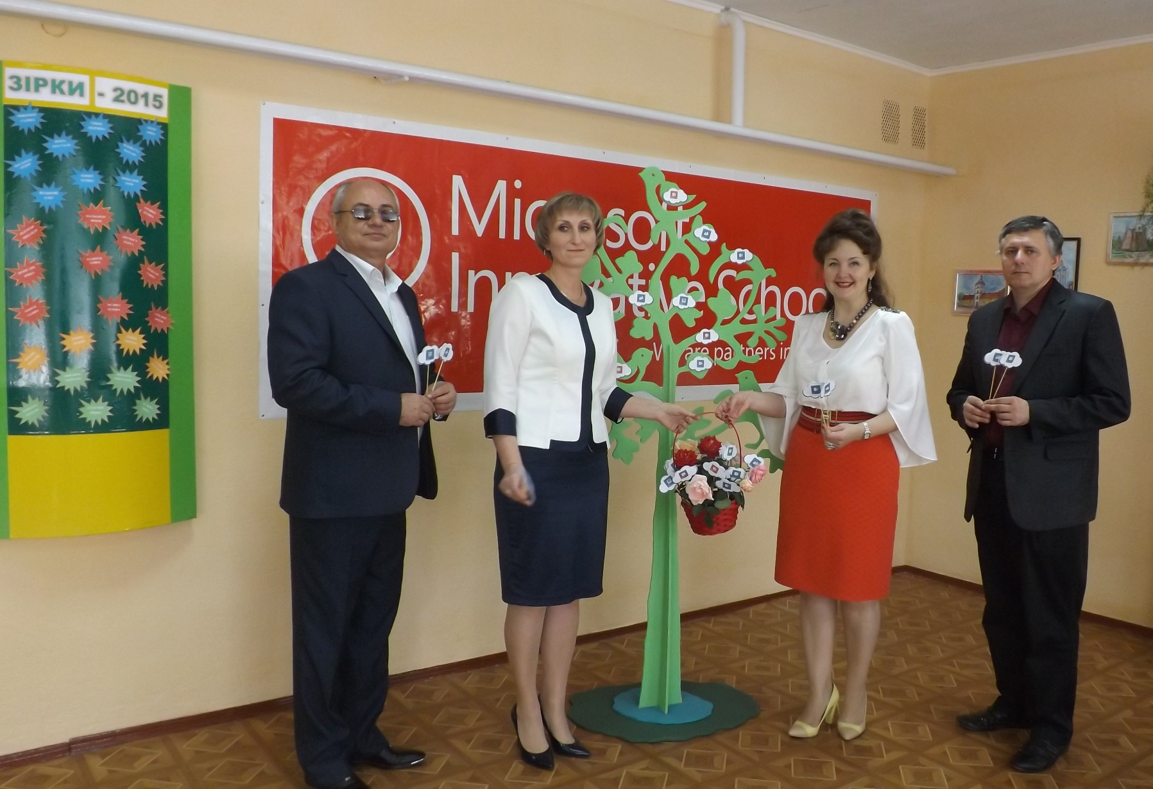
Зрощуєм інновації

Slide 25
